Slide 1
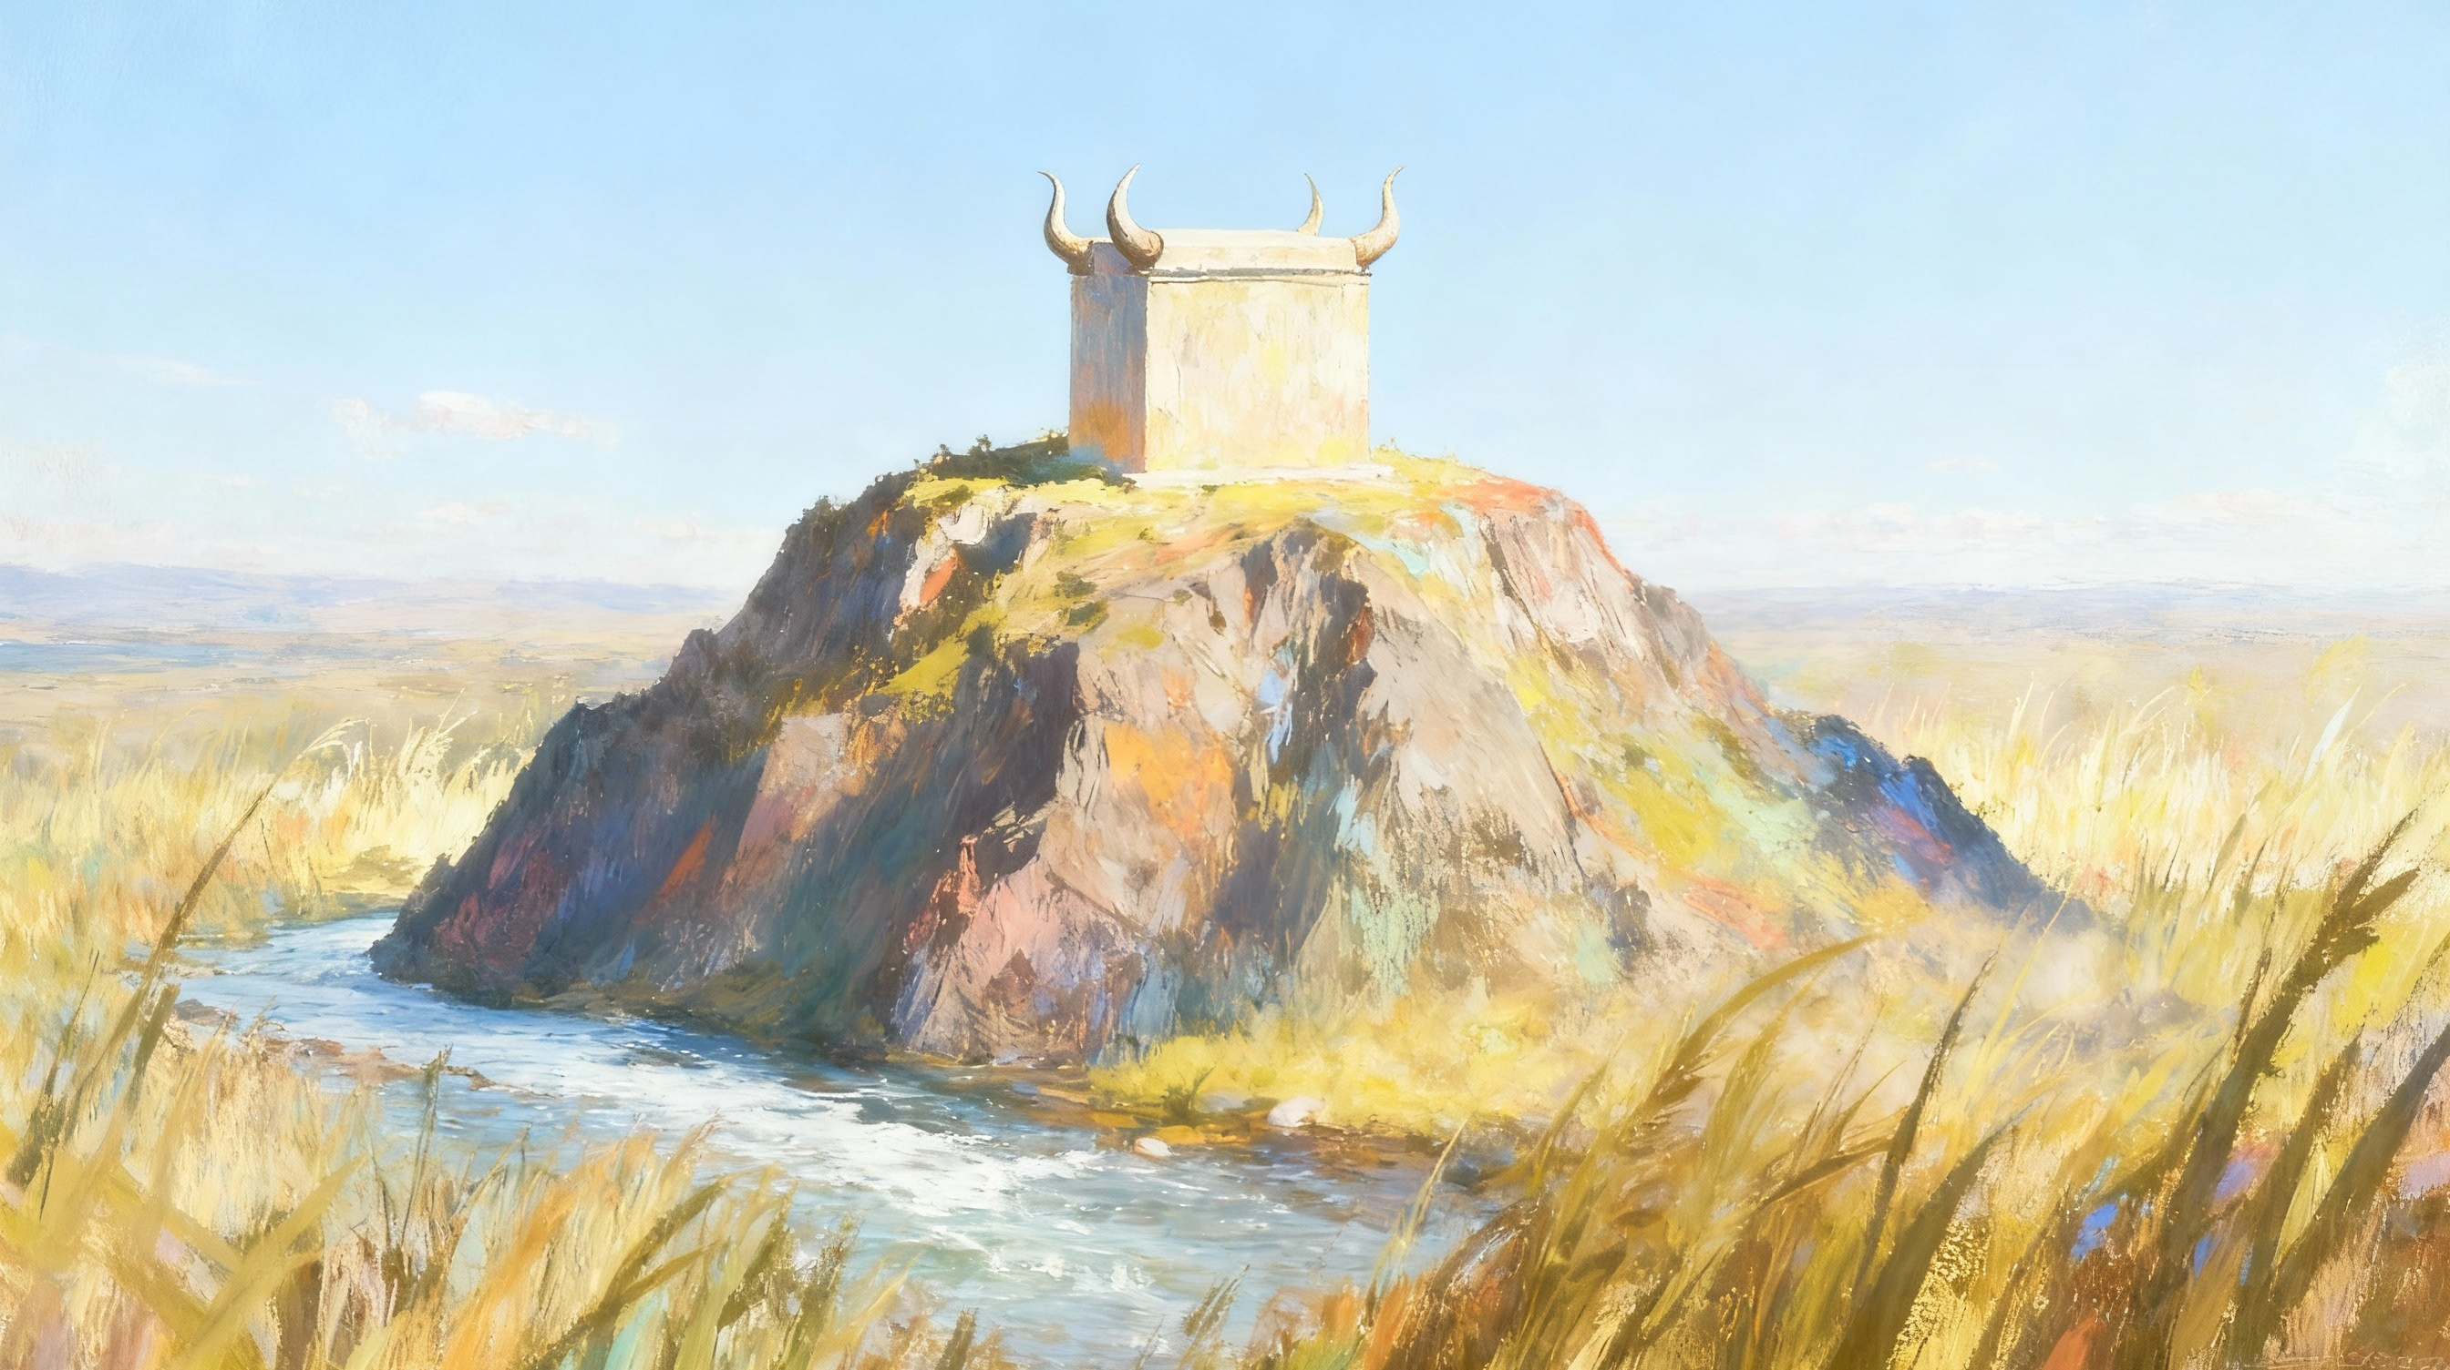
PANINIRAHAN SA LUPAIN
Aralin 11 para sa ika-13 ng Disyembre, 2025

Slide 2
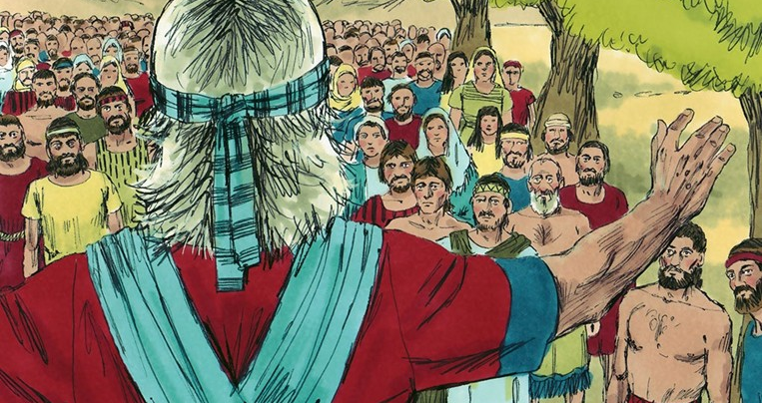

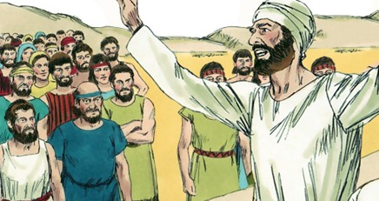
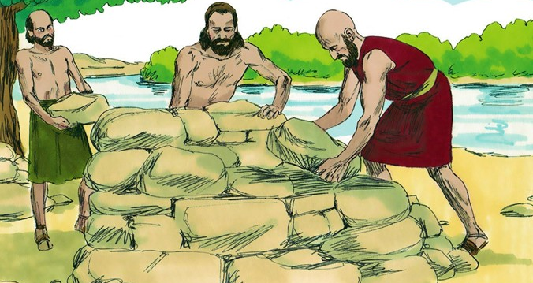
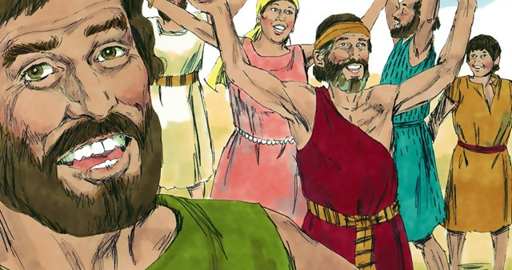
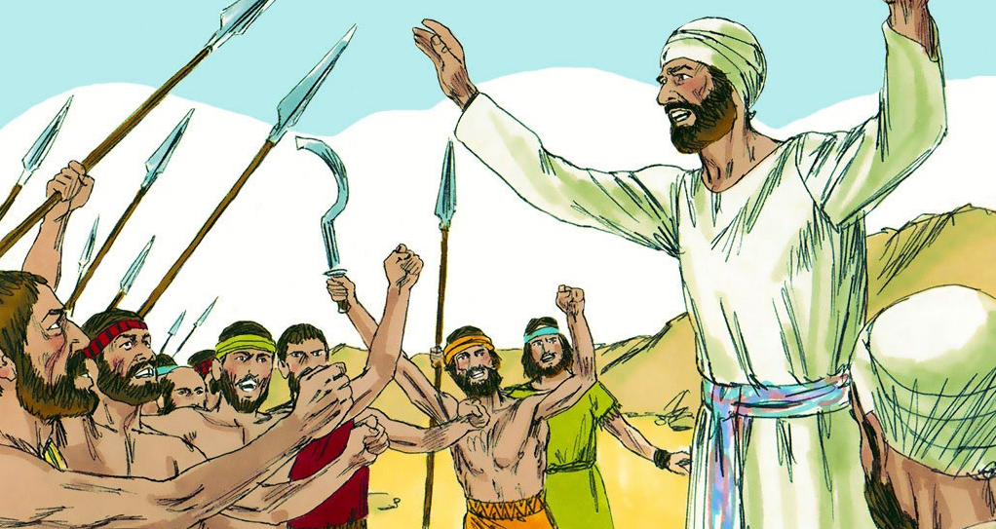
“Ang malubay na sagot ay nakapapawi ng poot: nguni't ang mabigat na salita ay humihila ng galit.” (Kawikaan 15:1)

Slide 3

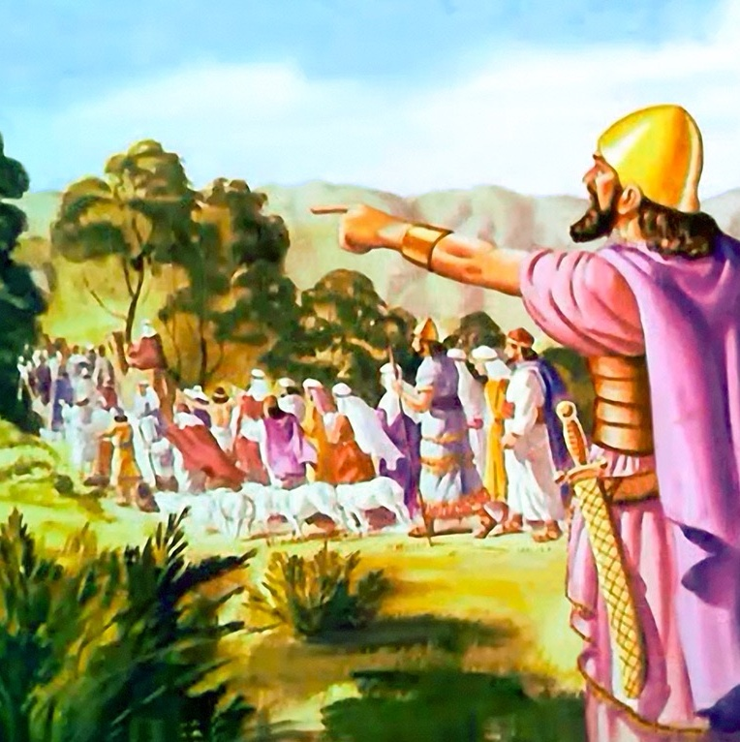
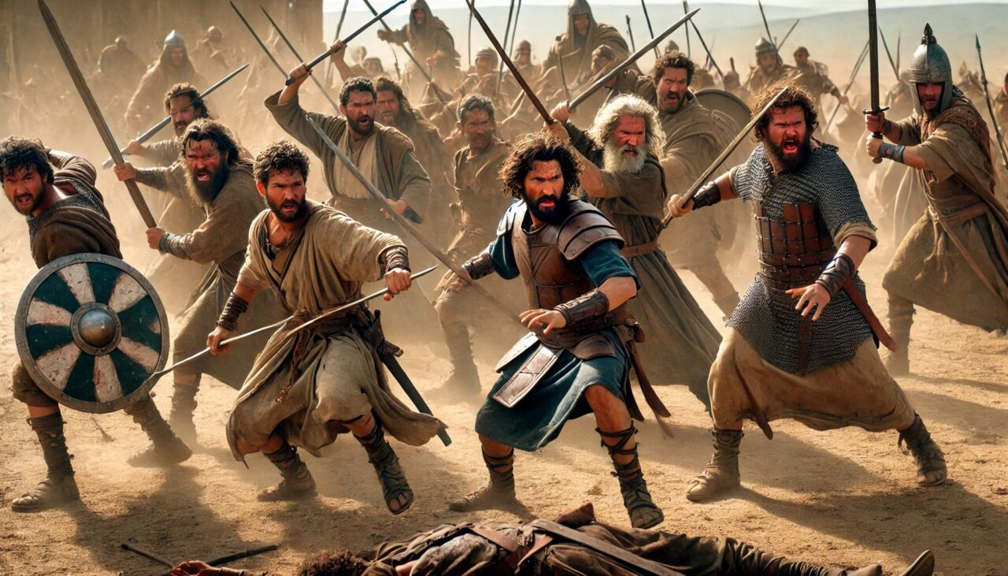





Matapos ang ilang taong digmaan, nasakop ng Israel ang Canaan, bagaman hindi pa napapaalis ang lahat na naninirahan dito.
Ang dalawa at kalahating mga tribu na pomosisyon sa silangang bahagi (Ruben, Gad at kalahati ng Manase), na tumawid sa Jordan upang tumulong sa pagsakop, ay tapat na ginawa ang kanilang panata.
Sa huli, dumating na ang panahon na paghihiwalay. Matapos na sila’y pagpalain at payuhan na magpatuloy sa daan ng Dios, pinauwi sila ni Josue. Ngunit ang pamamaalam ay sinilungan ng seryosong hindi pagkakaunawaan na maaaring makasira ng pagkakaisa ng bayan ng Israel.
Ang Talumpati ng Pamamaalam (Josue 22:1-8)
Ang dahilan ng labanan (Josue 22:10-12)
Ang akusasyon (Josue 22:13-20)
Ang mabait na sagot (Josue 22:21-29)
Pagkakasundo (Josue 22:30-34)

Slide 4


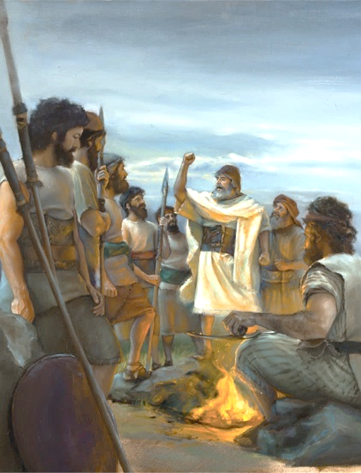
ANG TALUMPATI NG PAMAMAALAM
Ingatan lamang ninyong mainam na gawin ang utos at ang kautusan na iniutos sa inyo ni Moises na lingkod ng Panginoon, na ibigin ang Panginoon ninyong Dios, at lumakad sa lahat niyang mga daan, at ingatan ang kaniyang mga utos, at lumakip sa kaniya, at maglingkod sa kaniya ng boo ninyong puso at ng boo ninyong kaluluwa.”(Josue 22:5)
Dahil magiging dahilan ng paghihiwalay ang Jordan sa mga tribu, nagbigay ng matalinong payo si Josue sa dalawa at kalahating mga tribu upang manatili silang tapat (Josue 22:5):
Mahalin ang Panginoon mong Dios
Lumakad sa pagsunod sa Kanya
Pagsunod sa kanyang mga utos
Kumapit ng mahigpit sa kanya
Paglingkod sa kanya ng buong puso at kaluluwa
Ang pag-ibig ay prinsipyo na dapat magakay sa atin sa Dios. Inibig natin Sya dahil una Nya tayong minahal (1 Juan 4:19)
Ganito inilarawan ni Josue ang katangian na inaasahan sa pipiling lumakad kasama ng Dios
Ang pagsunod ay natural na bunga ng mapagpasalamat na puso na nakakaunawa sa ginawa ng Dios
Dapat tayong kumapit sa Dios at hindi hinahayaan ang anumang makakasira nito
Mahahanap natin ang ating tunay na layunin, kaluguran, at masaganang buhay sa paglilingkod na may pag-ibig sa ating Manlalalang

Slide 5


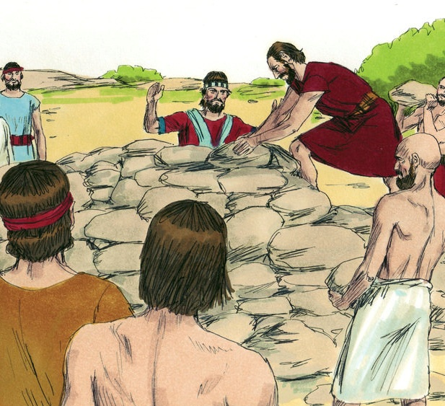
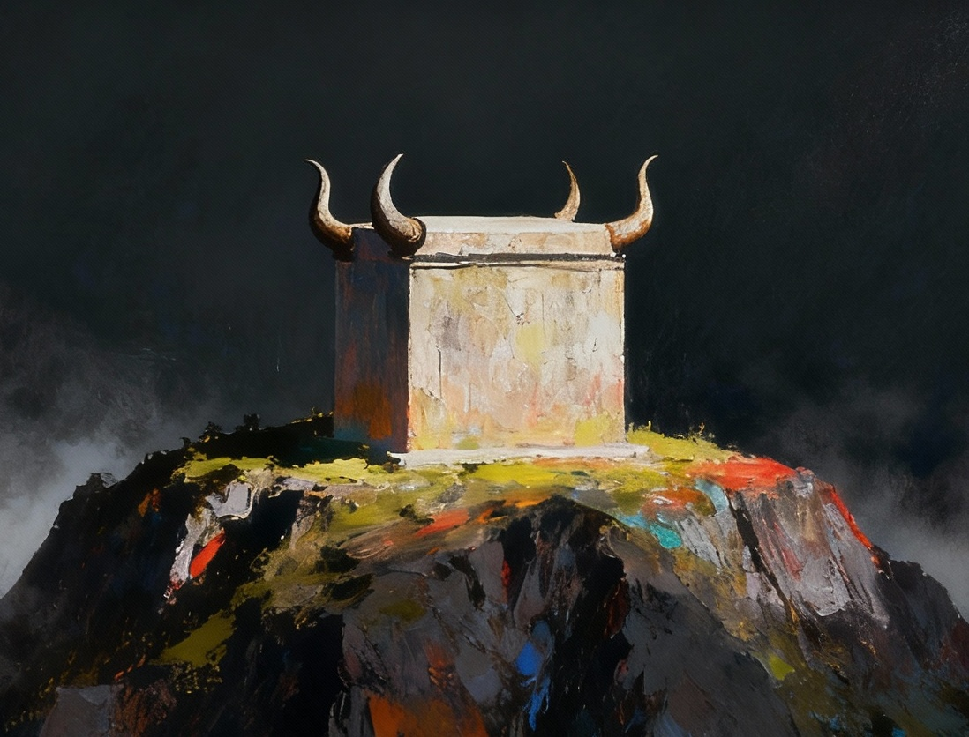
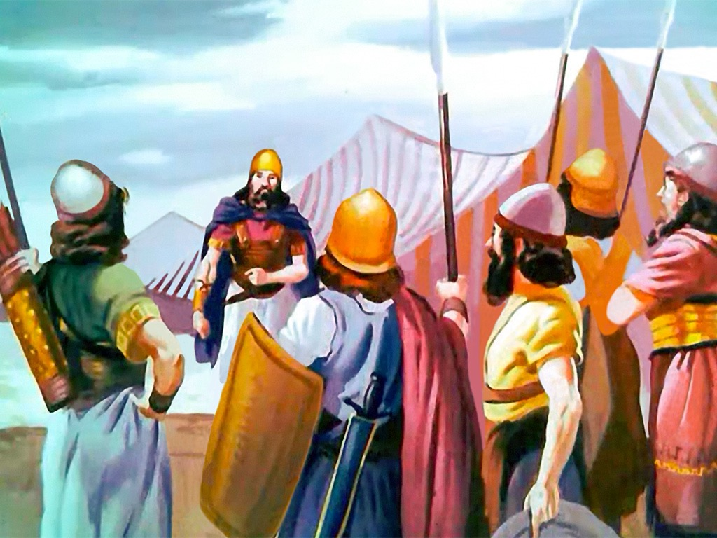
ANG DAHILAN NG LABANAN
“At nang sila'y dumating sa may lupain ng Jordan, na nasa lupain ng Canaan, ang mga anak ni Ruben, at ang mga anak ni Gad, at ang kalahating lipi ni Manases ay nagtayo roon ng dambana sa tabi ng Jordan, isang malaking dambana na matatanaw.” (Josue 22:10)
Malapit sa tinayuan ni Josue ng monumento ng mahimalang pagtawid sa Jordan, gumawa ang dalawa at kalahating mga tribu ng altar na kapareho ng altar sa Santuaryo (Josue 22:10, 28).
Itinuring ang gawaing ito na pagsuway sa kautusan na ipagbawal ang paghahandog sa ibang lugar maliban sa altar na sunugan sa Santuaryo (Lev. 17:8-9).
Ang ibang mga Israelita ay nagdesisyong alisin ang kasalanang ito sa pag-atake sa kanilang mga kapatid (Josue 22:12). Ngunit nagpagitna ang Dios upang maiwasan ang madugong giyera. Nag-ahoon sya ng mga taong hindi maghuhusga kung wala ang lahat na ibidensya; nagbigay sila ng pagbabakasakali; at pinayagan nilang makapaliwanag ang kanilang mga kapatid (Josue 22:13-14).
Gaya ng lumabas, ang kanyang tanging mali ay hindi sinabihan ang kanyang mga kapatid ng kanyang hangarin… ngunit hindi ito kasalanan.

Slide 6

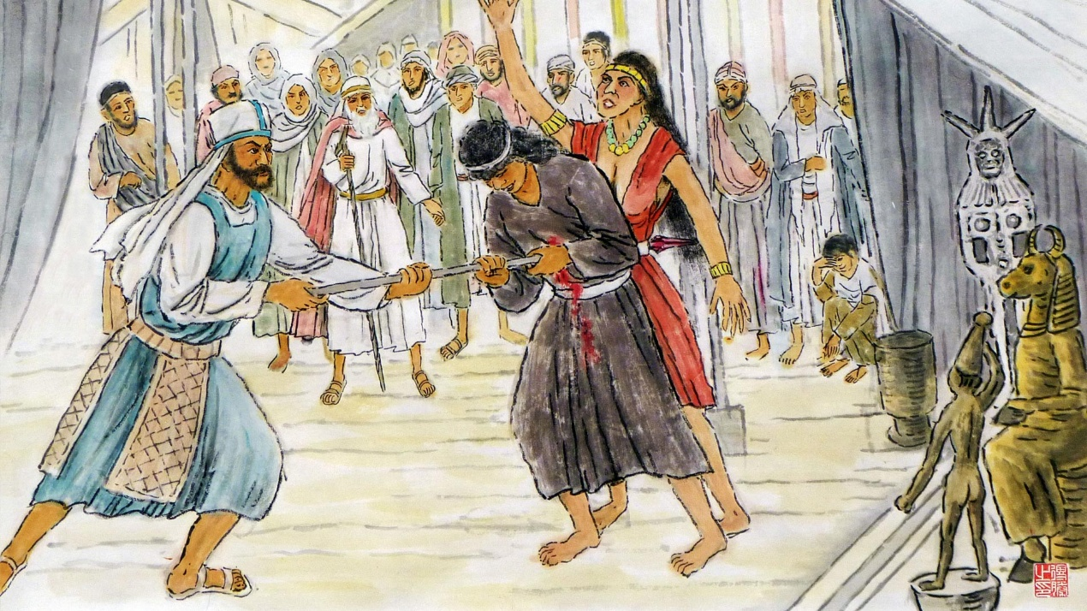
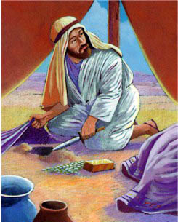
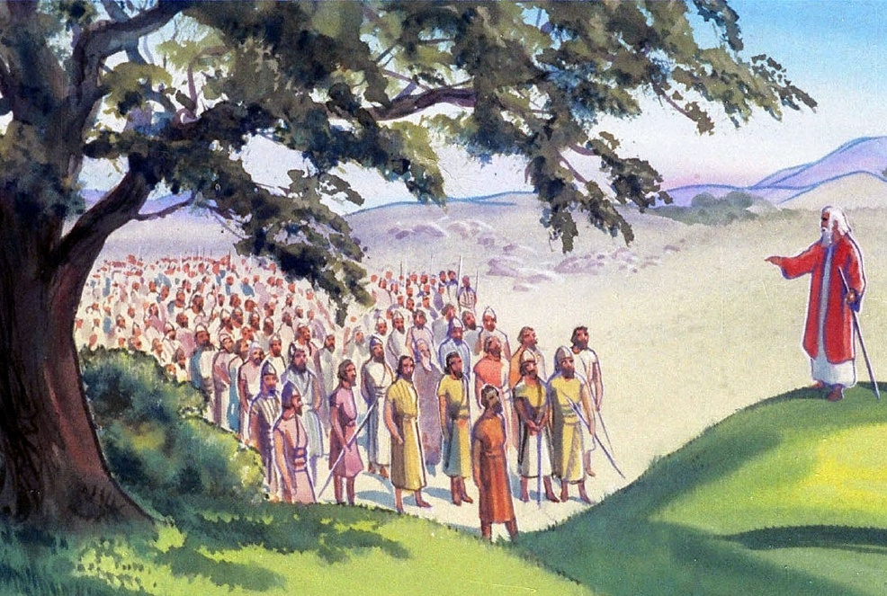
ANG MGA AKUSASYON
“Ganito ang sabi ng buong kapisanan ng Panginoon, Anong pagsalangsang ito na inyong ginawa laban sa Dios ng Israel, na humiwalay sa araw na ito sa pagsunod sa Panginoon, sa inyong pagtatayo para sa inyo ng isang dambana, upang manghimagsik sa araw na ito laban sa Panginoon?” (Josue 22:16)
Bakit pinili si Pinehas upang manguna sa pag-iimbestiga ng komite
(Josue 22:13-14)?
Si Pinehas, ay anak ng mataas na pari, naging masigasig sa pagpigil sa kasalanan sa Baal-Peor (Bil. 25:7-8). Sa kanyang talumpati, iniugnay nya itong kasalanan sa kasalanan ni Akan at inihambing sa tila nagawa ng dalawa at kalahating mga tribu (Josue 22:16-20).
Naging makabuluhan ang talumpati ni Pinehas. Kung naghandog sila ng mga alay sa bagong tayong altar, paparusahan ng Dios ang buong Israel dahil dito (Jos. 22:18b).
Gayunpaman, binigyan niya sila ng pagkakataong ayusin itong pagkakamali, bago pa nila magawa ang kasalanan: nagbigay siya ng pagkakataon sa kanila na bumalik sa kabilang bahagi ng Jordan kung saan nandoon ang Santuaryo (Josue 22:19).

Slide 7


ANG MABAIT NA SAGOT
Na kami ay nagtayo para sa amin ng isang dambana upang humiwalay sa pagsunod sa Panginoon; o kung paghandugan ng mga handog na susunugin o ng handog na harina, o kung paghandugan ng mga hain na mga handog tungkol sa kapayapaan, siyasatin nga ng Panginoon.” (Josue 22:23)
Ang mga tribu ng Reuben, Gad, at kalahating tribu ng Manase, nang inakusahan, ay tumugon sa kapuri-puring paraan:
Nakinig sila ng tahimik sa mga akusasyon
Tinawag nila ang Dios bilang kanilang saksi
Tanggap nilang maparusahan kung silaý nagkasala
Ipinahayag nila ang kanilang tunay na hangarin
Nang hindi nalaman ng mga Israelita ang layunin ng kanilang mga kapatid sa pagtayo ng altar, ay inakala nila: rebelyon, isang hangarin ng paghihiwalay, at banal na parusa.
Ang totoo ay: isang hangarin na manatiling kaisa ng kanilang mga kapatid at iwasan ang pagkahiwalay sa hinaharap sa bahagi ng mga Israelita (Josue 22:24-26).
Bagaman maaaring nasaktan ang mga tribung inakusahan at maging marahas sa kanilang pagdepensa, salamat sa kanilang mabuting pagtugon, naiwasan ang giyera.

Slide 8

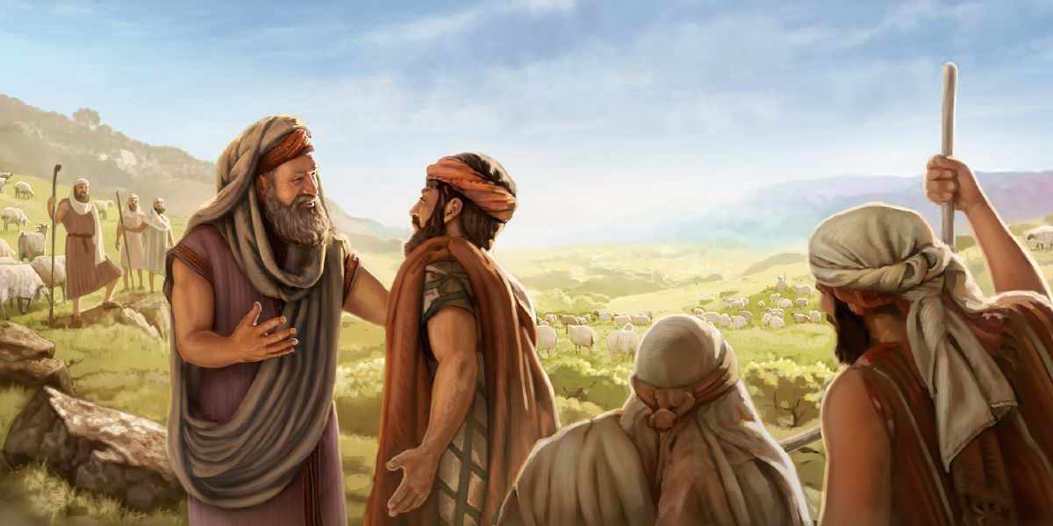
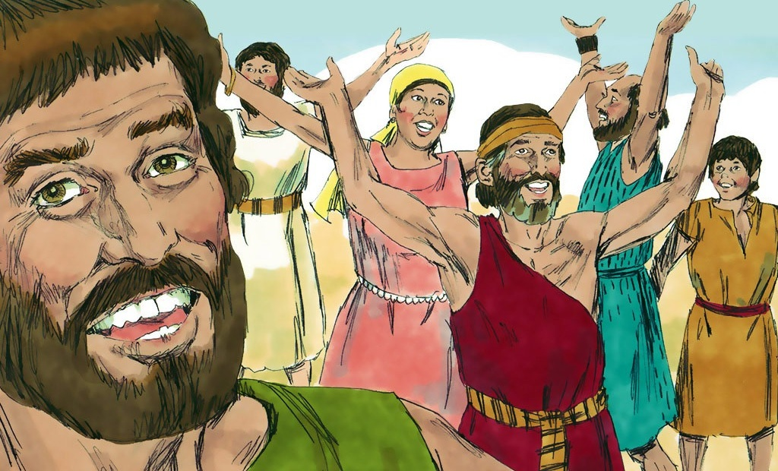
PAGKAKASUNDO
“At ang bagay ay nakalugod sa mga anak ni Israel; at pinuri ng mga anak ni Israel ang Dios at hindi na nagsalita pa ng pagsampa laban sa kanila na bumaka na gibain ang lupain na kinatatahanan ng mga anak ni Ruben at ng mga anak ni Gad” (Josue 22:33)
Sa pagkakita na hindi totoo ang mga akusasyon, naginhawaan sina Pinehas at mga kinatawan ng Israel (Josue 22:30-31). Nang nalaman ng mga Israelita ang katotohanan, nagsaya sila at nagpuri sa Dios (Josh. 22:32-33).
Sa pamamagitan ng kanilang halimbawa, makikita natin ang mahahalagang hakbang sa pagsasauli ng kapayapaan sa kaparehong sitwasyon sa pamilya, sa iglesia, at sa komonidad:
Huwag agad maghuhusga
Pag-usapan ang mga problema bago kumilos
Maging handang magsakripisyo upang maabot ang pagkakaisa
Magbigay ng magalang na sagot sa mga akusasyon
Magsaya at purihin ang Dios sa pagpapanumbalik sa kapayapaan
Pagpapahayag ng ating iniisip

Slide 9

“Ang mga anak ni Gad at ni Ruben nga ay naglagay sa kanilang dambana ng pahayag na nagsasabi ng layunin na pagkakatayo noon; at kanilang sinabi, “Saksi sa pagitan natin na ang Panginoon ay Dios.” Sa gayon ay kanilang sinikap na maiwasan ang hindi pagkakaunawaan sa hinaharap, at inalis ang maaaring maging isang sanhi ng tukso.
Malimit malaking kahirapan ang bumabangon mula sa maliit na hindi pagkakaunawaan, maging doon sa kinikilos ng pinakamarangal na layunin; at sa kawalan ng paggalang at pag-uunawaan, anong seryoso at kahit nakamamatay na resulta ay maaaring sumusunod[…]
Walang sinomang naibalik sa mabuting kalagayan mula sa isang kamalian sa pamamagitan ng pamimintas at paninisi; subalit marami ang sa pamamagitan noon ay lubos pang nailalayo mula sa tamang landas, at naaakay upang lubos pang patigasin ang kanilang puso laban sa pagtanggap ng pagkakamali. Ang espiritu ng kabaitan, pagiging magalang, kahinahunan, ay maaaring magligtas sa may sala, at maaaring magtakip sa maraming kasalanan”
EGW (Patriarchs and Prophets, pp. 519)

